Slide 1


Отчёт
старшей медицинской сестры
Детского сада № 43 «Чебурашка»
за 2021 год

Slide 2

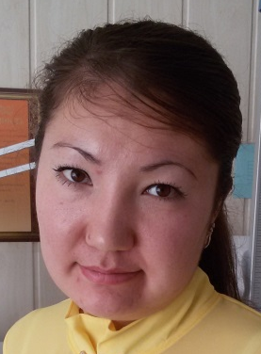
Медицинский персонал
Ниязова Зиля Рустамовна –
старшая медсестра
Образование: среднее специальное
Стаж работы: 8 лет

Slide 3

Краткая характеристика детского сада
Детский сад № 43 «Чебурашка» - филиал АН ДОО «Алмазик»
один из первых дошкольных учреждений п. Айхал
Здание было построено в 1977 году, здание 1- этажное, деревянное, общая площадь здания– 795 кв.метра, территория благоустроена, ограждена забором и полосой зеленых насаждений. Отопление центральное, водяное. Водоснабжение: горячая и холодная вода. Канализация центральная. Общая площадь земельного участка 1, 723 кв.метра.
в 2022 году коллектив детского сада отметит свой 45-летний юбилей.
Для проведения лечебно-профилактической работы в детском саду функционирует медицинский кабинет Помещение оснащено согласно требованиям СанПиН 2.4.3648-20 утв. постановлением Главного государственного санитарного врача РФ от « 28» сентября 2020 г. № 28;

Slide 4

Нормативно-правовое обеспечение
В настоящее время на федеральном уровне действуют следующие нормативные
документы, регламентирующие порядок организации и осуществления медицинского обслуживания детей:
Федеральный закон от 30.03.1999 № 52-ФЗ "О санитарно-эпидемиологическом благополучии населения";
Федеральный закон от 24.07.1998 № 124-ФЗ "Об основных гарантиях прав ребенка в Российской Федерации";
Федеральный закон от 21.11.2011 N 323-ФЗ(ред. от 25.06.2012)"Об основах охраны здоровья граждан в Российской Федерации"
Федеральный закон от 18.06.2001 № 77-ФЗ (в редакции Федеральных законов от 22.08.2004 №122-ФЗ, от 21.07.2007 №194-ФЗ, от 18.08.2007 №230-ФЗ)"О предупреждении распространения туберкулеза в Российской Федерации"
Федеральный закон от 17.09.1998 №157-ФЗ (ред. от 07.08.2000 №122-ФЗ) "Об иммунопрофилактике инфекционных болезней"
Приказ №109 от 21.05.2003 «О совершенствовании противотуберкулезных мероприятий в Российской Федерации»
СП 3.1.1.2343-08 «О профилактике полиомиелита»
СП 3.1.2.1203-03 «Профилактика стрептококковой (группы А) инфекций»
СП 3.1.1295-03 «Профилактика туберкулеза»

Slide 5

Порядок организации оказания первичной медико-санитарной помощи, утв. приказом Минздравсоцразвития России от 29.07.2005 № 487;
Инструкция по внедрению оздоровительных технологий в деятельность образовательных учреждений, утв. приказом Минздрава России от 04.04.2003 № 139;
Санитарно-эпидемиологические правила и нормативы " Санитарно-эпидемиологические требования к устройству, содержанию и организации режима работы в дошкольных организациях СанПиН 2.4.3.648-20 утв. постановлением Главного государственного санитарного врача РФ от « 28» сентября 2020г. № 28;
Инструкция по проведению профилактических осмотров детей дошкольного и школьного возрастов на основе медико-экономических нормативов, утв. приказом Минздравмедпрома России от 10.08.2017г № 517Н;
приказ Минздрава России и Минобразования России от 30.06.1992 № 186/272 "О совершенствовании системы медицинского обеспечения детей в образовательных учреждениях";
письмо Минобрнауки России от 22.04.2009 № 03768 "О медицинском обслуживании детей в дошкольных образовательных учреждениях";
Приказ Минздрава России от06.12.2021г.№1122Н «Об утверждении Национального календаря профилактических прививок»
Основополагающим документом, фиксирующим необходимость медицинского обслуживания воспитанников, является Устав АН ДОО «Алмазик».

Slide 6
Объём выполняемой работы, в том числе в соответствии
с должностной инструкцией старшей медицинской сестры
1. Старшая медицинская сестра согласно утверждённой программе производственного контроля филиала АН ДОО контролирует:
санитарное состояние всех помещений детского сада, выполнение противоэпидемического режима;
уборку, проветривание, освещение, оборудование групповых помещений и территорий;
индивидуализацию постельных принадлежностей, полотенец, шкафов для одежды;
обработку посуды, санитарно-технического оборудования, инвентаря, игрушек;
хранение дезинфекционных и стерилизационных средств, приготовлений из них рабочих растворов;
организацию и проведение мероприятий, направленных на охрану жизни и здоровья детей;
ведение групповых дневников, отражающих повседневное здоровье детей.
ежедневный утренний приём детей в детский сад.
2. Осмотр детей при подозрении на заболевание.
3. Приём вернувшихся после болезни детей с осуществлением патронажа , согласно действующим санитарным правилам и нормам;
4. Приём вновь поступающих в детский сад детей, контроль комплектования групп.
5 Организация и проведении профилактических осмотров детей врачами специалистами.
6. Антропометрия и оценка физического развития детей, анализ эффективности физического воспитания с оценкой физической нагрузки.

Slide 7
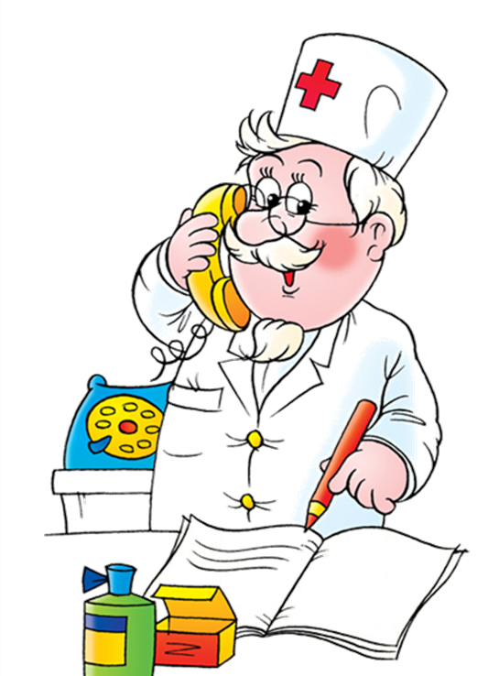
7. Контроль качества оздоровления детей в детском саду, организация и контроль мероприятий по закаливанию, физическому воспитанию детей.
8. Отбор детей для проведения профилактических прививок, доврачебный осмотр перед вакцинацией.
9. Оказание доврачебной неотложной помощи, изоляция заболевшего ребёнка до прихода родителей или до госпитализации ребёнка в медицинское учреждение.
10.Организация и проведение текущей дезинфекции согласно действующим нормативным документам.
11. Контроль и своевременность медицинского осмотра сотрудников детского сада
12. Старшая медсестра при организации детского питания в филиале АНО ДО:
составляет ежедневное меню, ведёт подсчёт пищевых ингредиентов и калорийности, следит за соблюдением натуральных норм продуктов.
контролирует работу пищеблока: санитарно-гигиеническое состояние помещения, инвентаря и оборудования, исправность холодильного оборудования, осмотр работников пищеблока на гнойничковые заболевания, снимает пробу, заполняет соответствующую документацию.
осуществляет постоянный контроль качества поставляемых продуктов питания и соблюдения сроков реализации, качества их хранения в складских помещениях согласно действующим нормативным документам.

Slide 8

контролирует организацию детского питания в группах.
старшая медицинская сестра ведёт всю медицинскую документацию в разрезе комплексной оздоровительной программы, регистрацию всех видов работ в форме записей в программе производственного контроля и журнала.
В учреждении разработан план оздоровительно – профилактической работы на год.
В детском саду ведётся систематическая профилактическая и санитарно – просветительная, санитарно-противоэпидемиологическая работа, оказание квалифицированной первой помощи нуждающемуся ребенку, динамический контроль за развитием и здоровьем детей, за обеспечением для этого условий, выявление ранних отклонений с целью предотвращения формирования хронической патологии и предотвращения уже имеющихся патологий, характерных для нашего контингента детей.
Регулярно проводится антропометрия с дальнейшей оценкой физического развития детей. Систематически проводятся осмотры детей на педикулёз.
Квалифицированное оказание первой доврачебной помощи при острых
заболеваниях, травмах.

Slide 9

В должностные обязанности входит:
1. Оказание первой медицинской помощи детям и сотрудникам.
2. Осуществление ежедневного контроля за:
  Соблюдением санитарно-эпидемиологического режима в детском саду (правильная организация уборки помещения, мытья посуды, обработка игрушек, маркировка уборочного инвентаря), режимом проветривания.
  Правильным и своевременным выполнением режимных моментов.
  Выполнением оздоровительных и закаливающих процедур.
  Организацией физического воспитания.
  Диспансерной группой детей (своевременное обследование и посещение врача - специалиста.)
  Своевременным прохождением медицинских осмотров сотрудниками.
  Контроль за соблюдением организации питания, составление меню, контроль за качеством поступающих продуктов, соблюдением рациона, норм, количеством и качеством готовой продукции.
3. Оформление следующих отчетных медицинских документов и журналов, отвечающих установленным требованиям:
комплексный план работы на год;
перечень и периодичность медицинских обследований, исследований и профессиональной гигиенической подготовки;
журнал генеральной уборки прививочного кабинета;
журнал регистрации аварийных ситуаций;
журнал регистрации и контроля работы бактерицидной лампы;
журнал регистрации температурного режима холодильного оборудования;
журнал осмотров на педикулез;
журнал учета инфекционных заболеваний;
журнал наблюдения за детьми;
журнал антропометрических измерений;
журнал учета движения детей;
опросные листы отказа от прививок;

Slide 10
журнал учета профилактических прививок и реакции манту;
журнал учета детей, направленных в туберкулезный диспансер;
журнал наблюдения за детьми при формировании детского коллектива;
журнал регистрации соматических заболеваний;
табель посещаемости детей;
журнал здоровья сотрудников;
журнал расхода медикаментов и спирта;
журнал наблюдения за детьми после соматических заболеваний;
журнал бракеража сырой продукции;
журнал бракеража готовой продукции;
накопительная ведомость
4. Сверка списков детей, зачисленных в детский сад и проверка наличия следующих медицинских документов:
Медицинская карта ребенка (форма № 026/у-2000).
Карта профилактических прививок (форма № 063/у);
5. Анализ здоровья вновь поступивших детей, составление листов здоровья ребенка на основании результатов осмотров.
Подготовка к профилактическим осмотрам детей:
анкетирование родителей;
измерение артериального давления;
проведение антропометрии;
7. Планирование и составление следующих документов:
комплексный план работы на год;
помесячный план работы;
годовой план проведения профилактических прививок;
таблица планирования прививок (при выполнении прививок обязательно наличие письменного согласия родителей).
8. Направление отчетной документации установленной формы в детскую поликлинику.
9. Выписка средств, необходимых для работы медицинского кабинета: медикаментов; перевязочного материала;
препаратов для оказания экстренной помощи.

Slide 11

Качественные показатели работы за последний год
профилактика вспышек ОРЗ, установка фитонцид модулей в группах из чеснока)
Лечебно - оздоровительная работа
Работа по оздоровлению детей в детском саду проводится по принципу индивидуального подхода к детям с разным уровнем состояния здоровья. Для более эффективного оздоровления дети разделены по тяжести заболевания и возрасту.
для них составляются специальные режимы, графики занятий со специалистами: музыкальным руководителем, инструктором по физической культуре.
все занятия по физкультуре проходят групповой комнате в облегченной форме: майка, шорты, носки.
Во время таких педагогических мероприятий дети получают воздушные ванны, что дает закаливающий эффект. Продолжением закаливающих мероприятий в течении дня является: гимнастика после сна; коррекционная гимнастика; обливание водой комнатной температуры рук до локтевого сустава.
Для каждой возрастной группы в учреждении разработан оптимальный двигательный режим.
В детском саду проводятся следующие здоровье сберегающие мероприятия:
витаминотерапия
кварцевание помещений групп и кабинетов
витаминизация 3-х блюд
корригирующие упражнения (профилактика
нарушения осанки и плоскостопия) в течение дня.

Slide 12
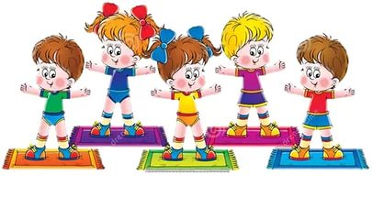
воздушные ванны после сна,
дыхательная, зрительная, пальчиковая гимнастики
босо хождение по рефлекторной дорожке,
полоскание полости рта после приема пищи,
обширное умывание
игры с водой
физкультурные педагогические мероприятия
использование элементов самомассажа в повседневной жизни детей.
В течении учебного года продолжалась работа по расширению зон обслуживания и совершенствованию условий для лечебной и профилактической работы:
разработаны комплексы гимнастики после сна, корригирующих гимнастик
приобретено новое спортивное оборудование для физкультурных занятий
утренняя гимнастика и приём на воздухе в летний период
Общее санитарно-гигиеническое состояние детского сада соответствует требованиям СанПиН: питьевой, световой и воздушный режимы соответствуют нормам. По результатам плановых и внеплановых проверок Роспотребнадзора грубых нарушений не отмечалось.

Slide 13
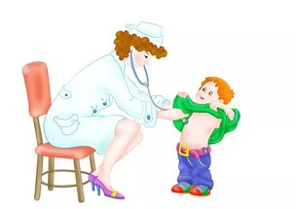
Приём и организация обслуживания вновь
поступающих детей в детское учреждение
Особое внимание в учреждении уделяется приему вновь поступающих детей и создание условий способствующих снижению тяжести адаптационного синдрома. Все дети перед поступлением в детский сад проходят углубленный медицинский осмотр и лабораторное обследование в поликлиниках по месту жительства. На ребенка составляется подробная выписка - эпикриз с заключением о состоянии здоровья ребенка; с оценкой нервно -психического развития, определяется группа здоровья, даются рекомендации по его дальнейшему наблюдению.
По окончании периода адаптации пишется эпикриз, где оценивается тяжесть течения этого периода, указывается выполнение проведенных мероприятий по профилактике проявлений адаптационного периода и намечается план дальнейшего ведения и оздоровления ребенка.
В 2021 году в детский сад поступило 14 детей. Нарушений состояния здоровья, вызванных адаптацией нет.
Диспансеризация детей в детском саду
Диспансеризация детей, посещающих детский сад заключается в систематическом медицинском наблюдении за состоянием здоровья с профилактической целью в течение всего периода пребывания в учреждении

Slide 14

Показатели по группам здоровья воспитанников
Группа здоровья | Состоит на начало полугодия | Улучшили группу здоровья (одна цифра) | Ухудшили группу здоровья (одна цифра) | Без изменений (одна цифра)
I | 9 | 3 | 0 | 58
II | 44
III | 8
IV | 0
ВСЕГО: | 61 | 3 | 0 | 58
Возраст | Всего | Группы здоровья
 |  | I | II | III | IV
С 3 до 5лет | 39 | 6 | 27 | 6 | 0
6-7 лет | 22 | 3 | 17 | 2 | 0
Всего | 61 | 9 | 44 | 8 | 0

Slide 15
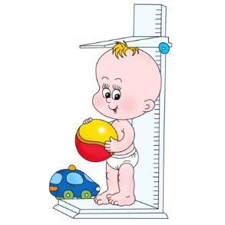
Распределение детей по группам здоровья на конец года
Наименование | Всего | Группы здоровья
 |  | I | II | III | IV | V
До 2л 11мес 29дн | 2 | 2 | - | - | -
3 года | 11 | 2 | 7 | 2 | -
4 года | 14 | 2 | 10 | 2 | -
5 лет | 12 | 1 | 10 | 1 | -
6 лет | 20 | 2 | 16 | 2 | -
7 лет и старше | 2 |  | 1 | 1 | -
Всего: | 61 | 9 | 44 | 8 | -

Slide 16


Отчёт по заболеваемости
Наименование болезни | Всего случаев |  | От 1-3 лет |  | От 3-5 лет |  | 6-7 лет
 | Случ. | дни | Случ. | дни | Случ. | дни | Случ. | дни
Общая заболеваемость | 308 | 2471 | 49 | 433 | 196 | 1580 | 63 | 458
ОРВИ, грипп | 256 | 1952 | 40 | 338 | 162 | 1233 | 54 | 381
В том числе : ковид | 5 | 29 |  |  | 4 | 25 | 1 | 4
Бронхит | 12 | 134 | 4 | 45 | 6 | 66 | 2 | 23
Ангина | 18 | 163 | 4 | 39 | 11 | 100 | 3 | 24
Бронхиальная астма | 1 | 10 |  |  | 1 | 10
Травмы | 1 | 7 |  |  | 1 | 7
Прочие всего: | 20 | 205 | 1 | 11 | 15 | 164 | 4 | 30
Болезни ЖКТ | 7 | 67 |  |  | 4 | 44 | 3 | 23
Болезни МПС | 3 | 26 |  |  | 3 | 26
Болезни глаза и прид. | 1 | 4 |  |  | 1 | 4
Болезни уха | 2 | 26 |  |  | 2 | 26
Болезни кожи | 7 | 82 | 1 | 11 | 5 | 64 | 1 | 7
ЧДБ | 13 |  | 5 |  | 5 |  | 3

Slide 17
Наименование болезни | Всего случаев |  | От 1-3 лет |  | От 3-5 лет |  | 6-7 лет
 | Случ. | дни | Случ. | дни | Случ. | дни | Случ. | дни
Среднесписочный состав детей |  | 62,17 |  | 5,42 |  | 42,33 |  | 14,42
Число пропусков на 1 ребёнка по болезни |  | 39,7 |  | 79,9 |  | 37,3 |  | 31,8
Средняя продолжительность заболевания |  | 8,0 |  | 8,8 |  | 8,1 |  | 7,3
Количество случаев на 1 ребёнка |  | 5,0 |  | 9,0 |  | 4,6 |  | 4,4
Индекс здоровья (за год) |  | 22,5% | 0 | 0% | 4 | 9% | 10 | 69%
Пропущено д/дн по болезни |  | 2471 |  | 433 |  | 1580 |  | 458
Пропущено д/дн всего |  | 5785 |  | 557 |  | 4056 |  | 1172
Проведено д/дн всего |  | 9446 |  | 771 |  | 6314 |  | 2361
Детодни (план) |  | 9364
% выполнения |  | 100,9%
Анализируя данные заболеваемости хочется отметить, что в детском саду низкая заболеваемость. Это обусловлено тем, что при проведении лечебно – профилактических мероприятий направленных на профилактику заболеваний, из года в год совершенствуется система профилактики простудных заболеваний, продолжают активно внедрятся оздоравливающие технологии.

Slide 18

Организация вакцинопрофилактики
Среди противоэпидемических мероприятий в борьбе с детскими инфекциями организация прививочной работы принадлежит одно из ведущих мест. Целью иммунопрофилактики является не только создание индивидуальной невосприимчивости, но главным образом формирование коллективного иммунитета к определенной инфекции.
Прививки детям проводятся под контролем врачей: педиатра и невролога.
Вакцинация проводится в процедурном кабинете при строгом соблюдении всех санитарно – эпидемиологических требований.
Оборудование кабинета соответствует всем требованиям. В нем имеются инструкции по применению всех препаратов, которые используются для проведения прививок. Прививки проводятся по строго составленному плану.
Все родители, дети которых подлежат профилактической прививке, информируются о дне проведения прививки и о предварительной медикаментозной подготовке к прививке. Перед самой прививкой ребенок осматривается врачом с обязательной термометрией. В течение всего срока определенного инструкцией по применению соответствующего вакцинного препарата, за ребенком ведется медицинское наблюдение. Все данные о проведенной прививке заносятся в Ф.№ 063,
ф. 026/у, прививочный журнал с занесением реакции на ее проведение.
По показаниям врача – невролога профилактические прививки проводят
в условиях поликлиники.

Slide 19


Выполнение плана профилактических прививок
за 2021 год
Наименование | Подлежало | Привито | % от плана
Полиомиелит | 17 | 11 | 64,7
Корь | 17 | 10 | 58,8
Паротит | 17 | 10 | 58,8
Краснуха | 17 | 10 | 58,8
Грипп | 61 | 43 | 70,5
Р.Манту | 159 | 133 | 83,6

Slide 20

Проведение мероприятий по профилактике, раннему и
своевременному выявлению туберкулёза у детей
Профилактика туберкулеза
планирование и организация ревакцинации БЦЖ
лечение по рекомендации педиатра - фтизиатра
санитарное просвещение персонала и родителей детей, посещающих наш детский сад.
Своевременное выявление больных туберкулезом
туберкулинодиагностика (проводится ежегодно согласно календарного плана путем постановки Реакции - Манту
плановое рентгенологическое обследование инфицированных.
Совместная работа
с поликлиникой
противотуберкулезным диспансером
Роспотребнадзором
Туберкулинодиагностика
Наименование | № строки | Количество
Обследовано реакцией Манту | 1 | 15чел.
Выявлено с виражом туберкулиновой пробы | 2 | 1чел.

Slide 21


Питание
Правильно организованное питание, полноценное и сбалансированное по содержанию основных пищевых веществ, обеспечивает полноценный рост и развитие детского организма, повышает иммунитет ребенка по отношению к другим заболеваниям.
В детском саду имеется десятидневное обсчитанное меню, которого придерживаемся при составлении ежедневного меню-раскладки.
При отсутствии какого - либо продукта, пользуемся таблицей замены, заменяя его на равноценный по химическому составу.
Проводится анализ соблюдения натуральных норм продуктов подекадно.
В конце месяца по накопительной ведомости подсчитывается калорийность пищи и ее ингредиентов: белки, жиры, углеводы и их соотношение.
Ежедневно контролируется качество поступления всех продуктов питания, сроки реализации скоропортящихся продуктов.
Ведется контроль за соблюдением технологии приготовления блюд, за правильностью обработки овощей, яиц; за правильным применением, согласно санитарным требованиям, инвентаря; за правильностью забора и хранения суточных проб; за соблюдением товарного соседства на складах сухих и овощных продуктов.
При поступлении новых продуктов проводятся пробные варки и пробные чистки овощей; контролируется отпуск готовой пищи с кухни.
Регулярно проводятся по всем правилам снятие проб с последующей отметкой в журнале бракеража.
Контролируем питание по группам: объем порций, санитарно - гигиенические нормы при приеме пищи, сервировку стола.
Ежедневно проводится витаминизация третьего блюда, контролируется
закладка продуктов.
При составлении меню пользуемся технологическими картами
приготовления блюд и рецептурными справочниками детского питания.
Перед работой работники пищеблока осматриваются на гнойничковые заболевания.

Slide 22

Санитарно-просветительная работа
Большое внимание в детском саду уделяется санитарному просвещению родителей и персонала. Санитарно-просветительная работа организуется и проводится в соответствии с методическими рекомендациями для медицинских работников. Имеется годовой план по санитарному просвещению, который включается в общий годовой план работы детского сада.
Содержание санитарно-просветительной работы включает в себя:
выпуск санитарных бюллетеней для родителей и сотрудников, оформление стендов: «Здоровячок », «Питание дошкольника», «Будь здоров!», «Советы специалистов»
проведение бесед, информационно- статистических сообщений старшей медсестрой на общих, групповых, родительских собраниях, заседаниях родительского комитета, медика–педагогических совещаниях, собраниях и планёрках сотрудников детского сада
инструктаж педагогов, техперсонала, помощников воспитателей по санитарно-эпидемиологическому режиму
в каждой группе имеется «уголок для родителей», в котором отведена рубрика для медицинской информации по актуальным темам «питание», «физическое развитие детей»,
информация по оздоровлению детей, меню.
работа ведется из расчета четырех часов в месяц
В течение года проведены:
беседы с родителями
консультации для родителей
выпущены сан.бюллетни
размещены статьи в родительских уголках
тематические лекции для родителей
Пятиминутки для детей
Тематика лекций для педагогического коллектива
При проведении санитарно – просветительской работы
используем разнообразную медицинскую литературу, статьи из Интернета.

Slide 23
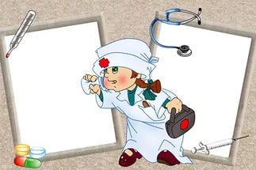
Выводы
Правильная организация санитарно гигиенического режима в детском саду, своевременная и эффективная работа по медицинскому обслуживанию детей, чёткая организация питания, физического воспитания, закаливания детей, санитарно-просветительная работа с родителями и персоналом, направленные на укрепление здоровья детей и снижение заболеваемости, дают положительные результаты:
Детей с ухудшением состояния здоровья в период адаптации нет
Профилактическим осмотром охвачены 78% детей. Не охваченными оказались дети, отсутствовавшие на день проведения медосмотра по разным причинам (отпуск, болезнь, другие)
Ведется работа по снижению заболеваемости
Инфекционные заболевания в учебном году представлены –заболеванием COYID-19.
Проводится большая профилактическая работа по оздоровлению.
Проводится санитарно - просветительская работа.
Охват диагностической пробой R – Манту низкий в 2021
году из-за отсутствия туберкулина в детской поликлинике п.Айхал.

Slide 24


Slide 25


